Slide 1
Krásné ženy
52
Belles femmes

Slide 2
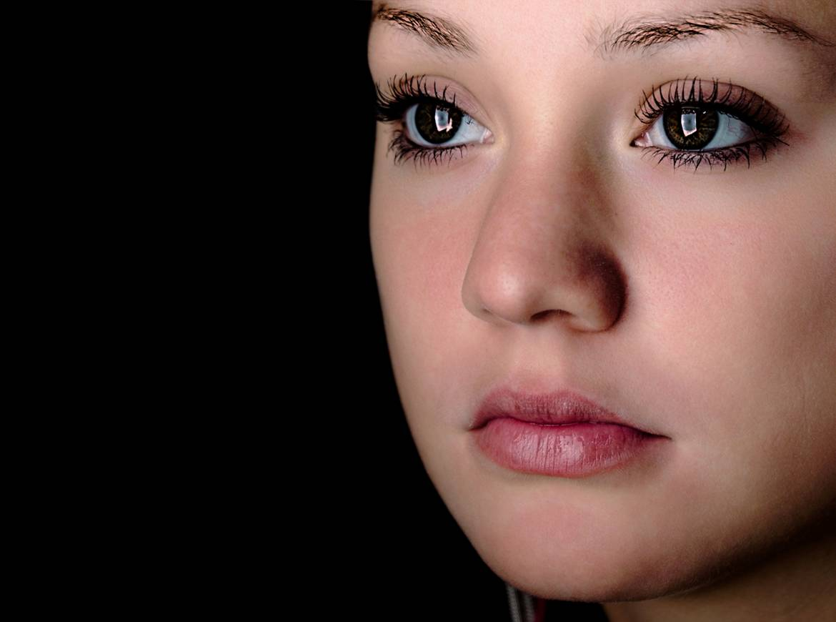
Powerpoint Presentation
y@t@t@

Slide 3
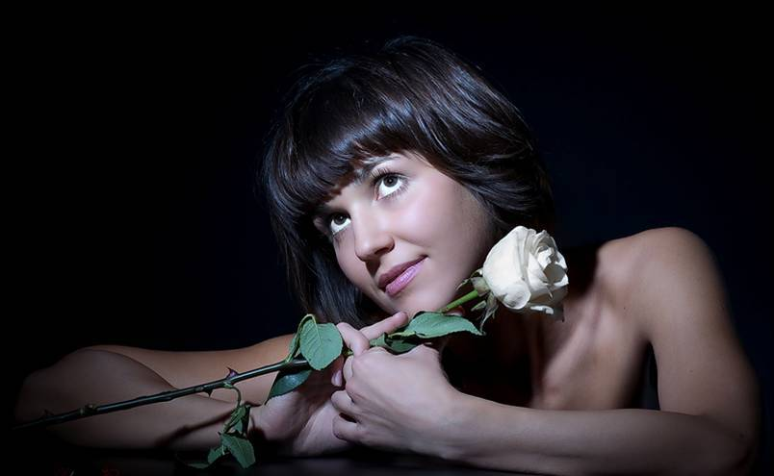
Krásné ženy 52
Beautiful women
Belles femmes
Mooie vrouwen
Schöne frauen
Mujeres hermosas
Mulheres bonitas
Smukke kvinder
Femei frumoase
Szép nők
Belle donne
Piękne kobiety

Slide 4
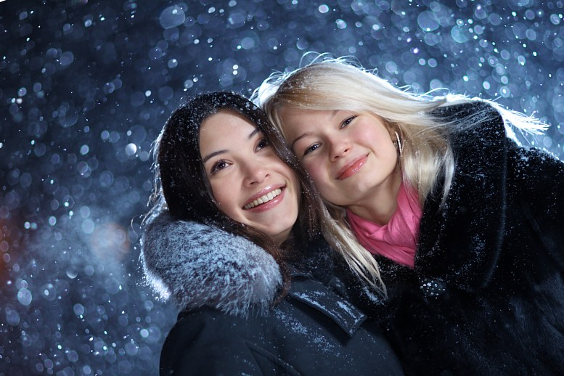

Slide 5
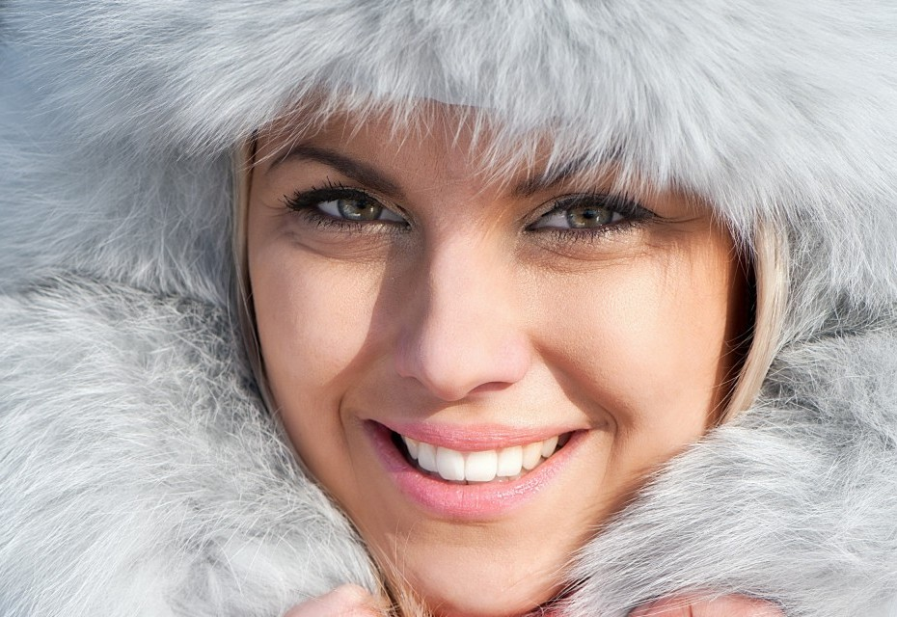

Slide 6
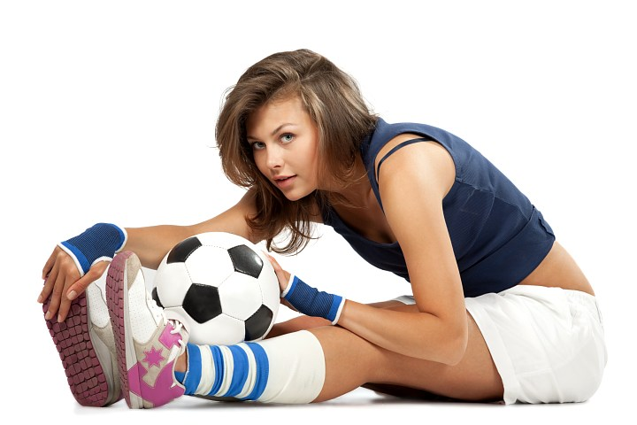
Láska je vždy krásná,
i když je nešťastná…

Slide 7
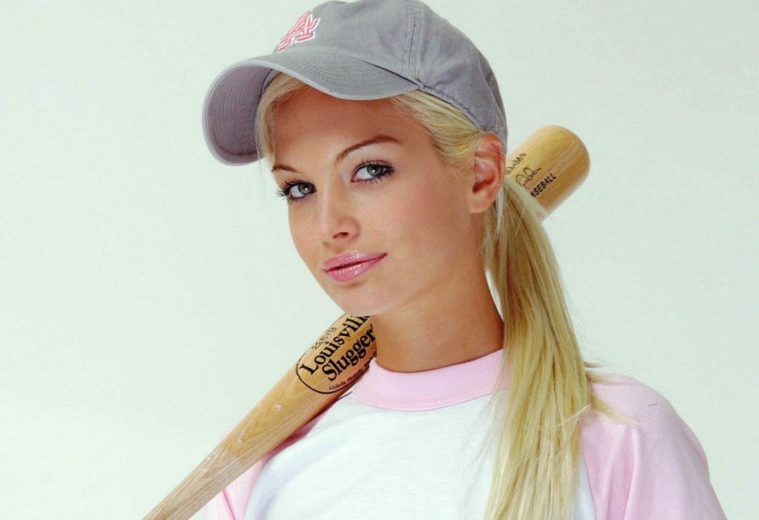

Slide 8
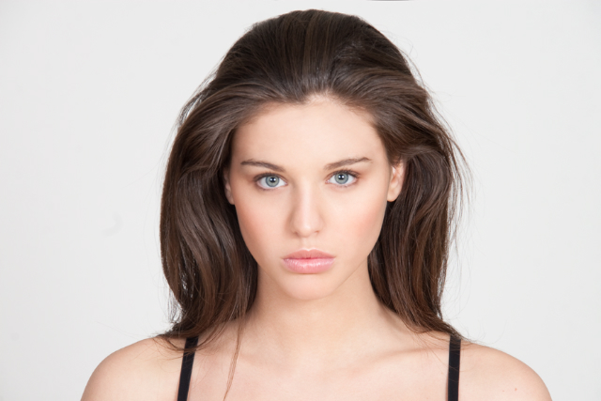

Slide 9
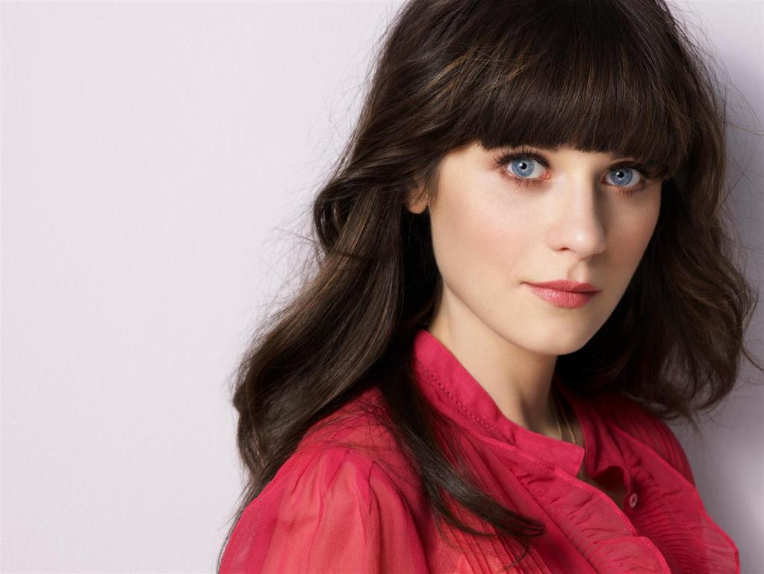
Štěstí se málokdy
dosáhne,
ale stojí za to
jej celý život
hledat…

Slide 10
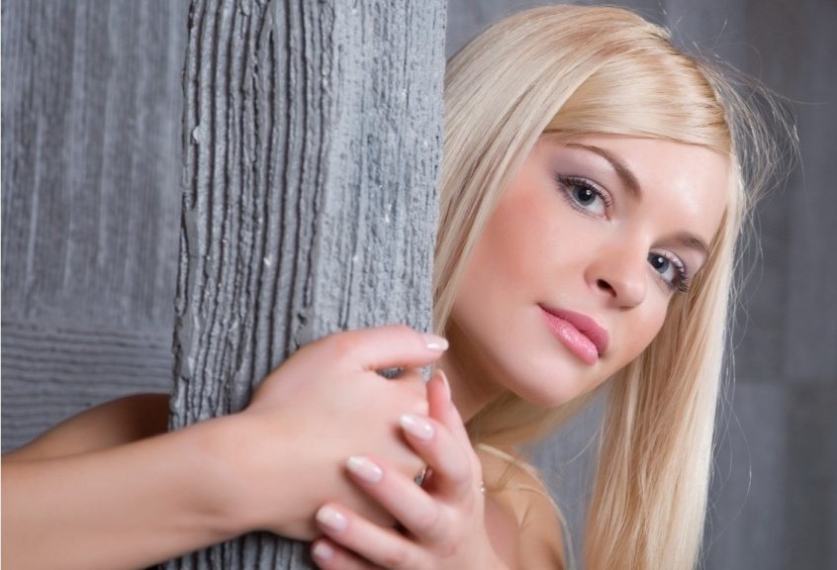

Slide 11
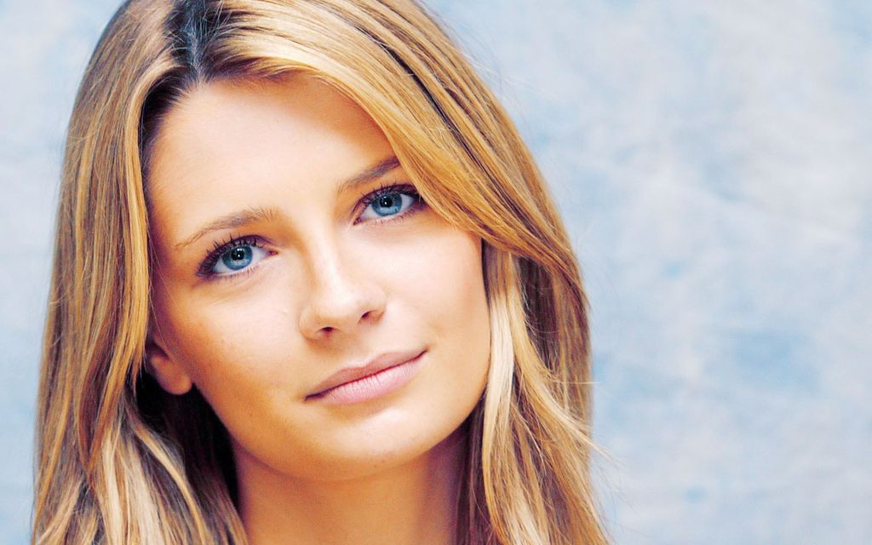
Člověk může
srdcem milovat,
ale jen rozumem
být šťasten…

Slide 12
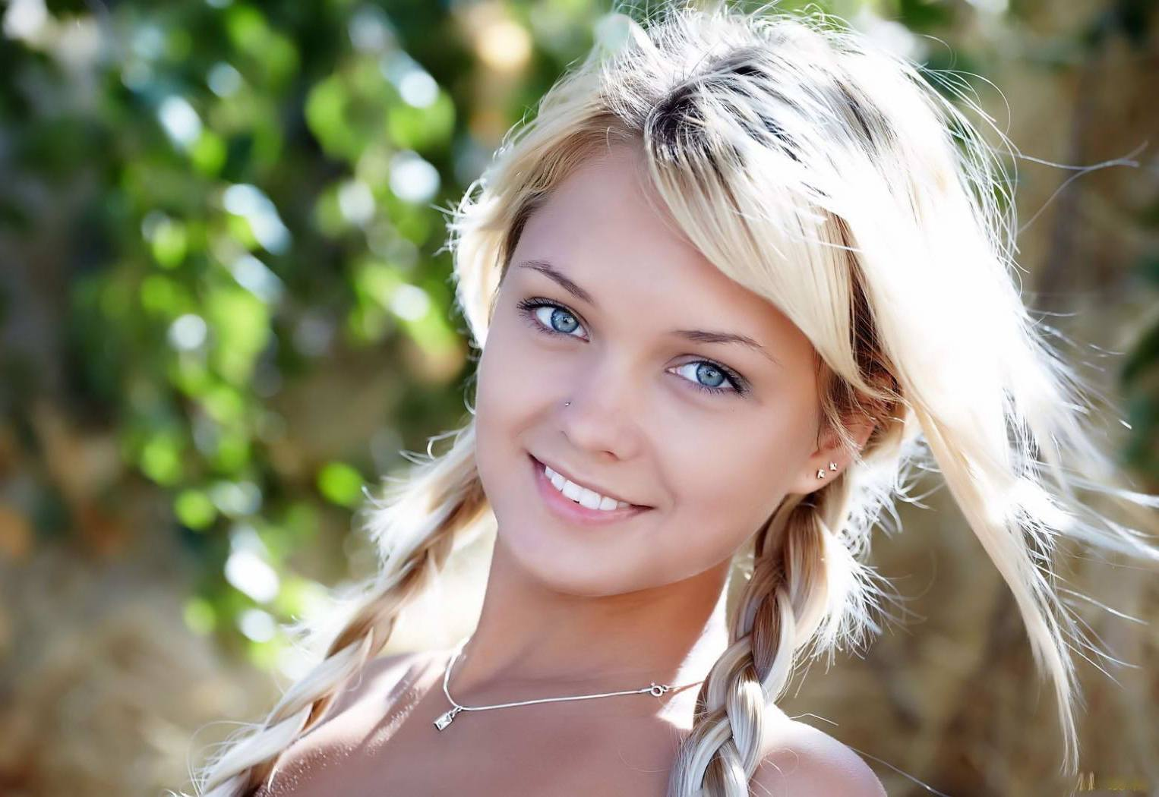

Slide 13
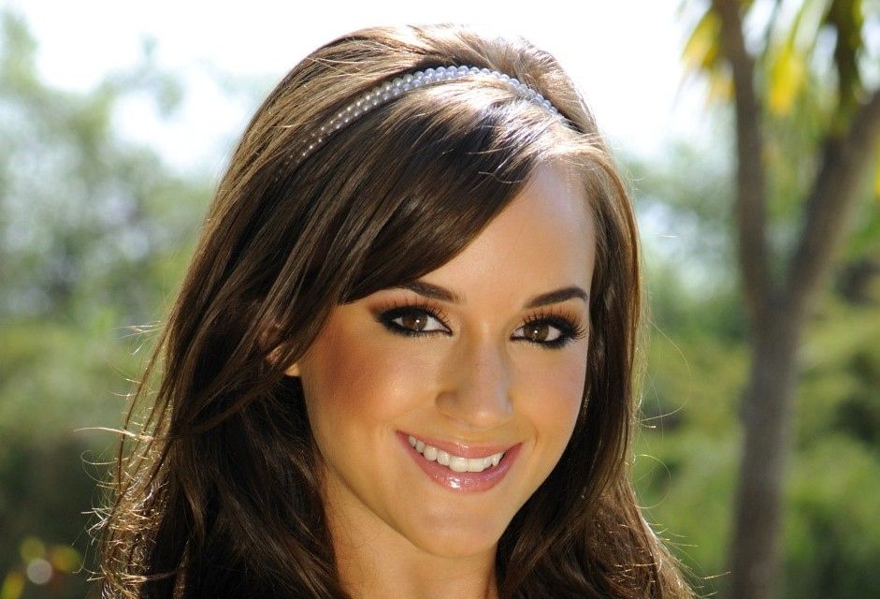

Slide 14
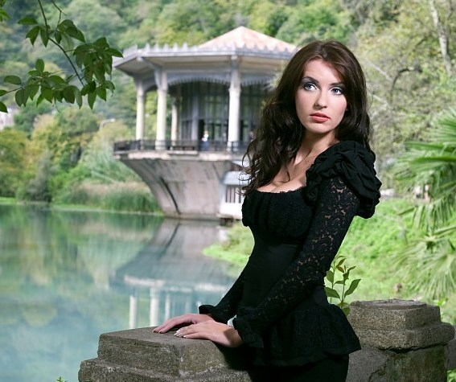

Slide 15
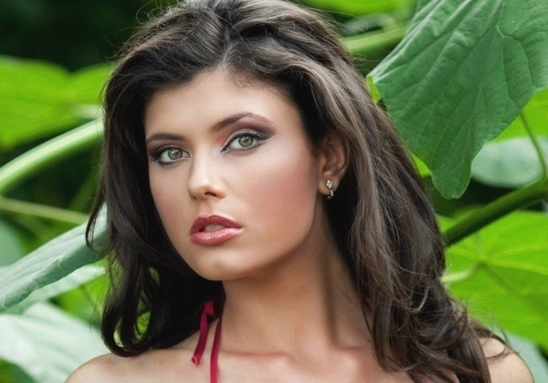

Slide 16
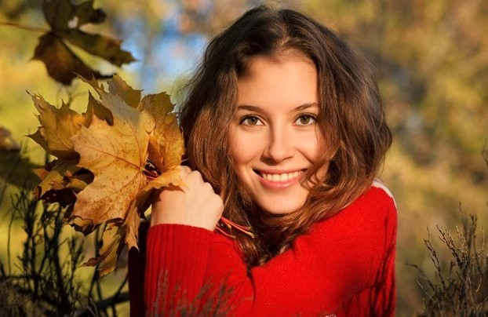

Slide 17
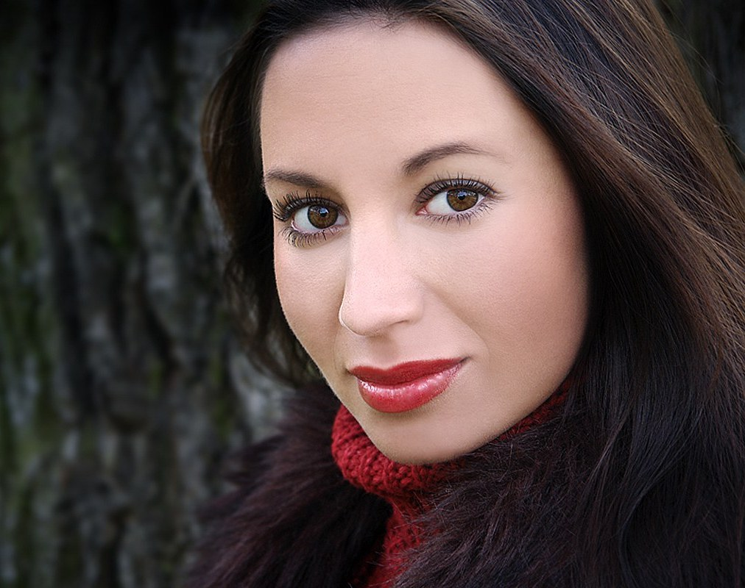
Život vždycky stál,
stojí a bude stát za to,
aby ho člověk dožil…

Slide 18
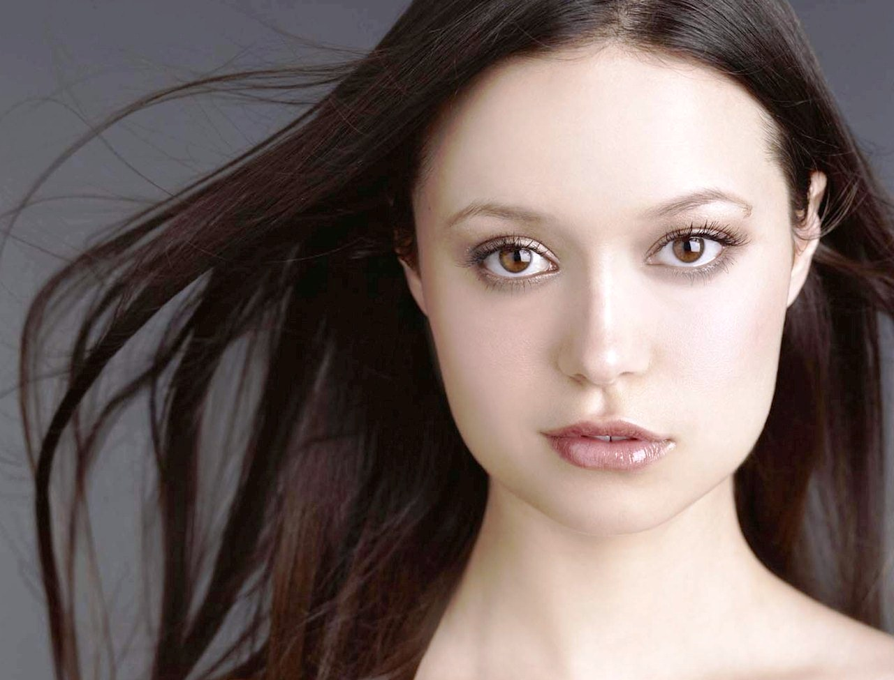

Slide 19
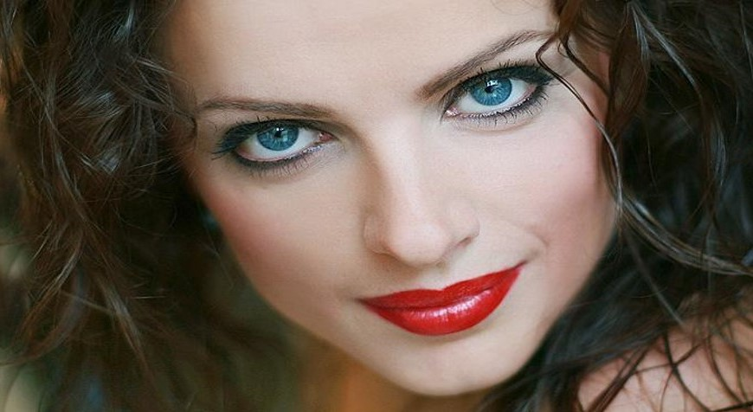

Slide 20
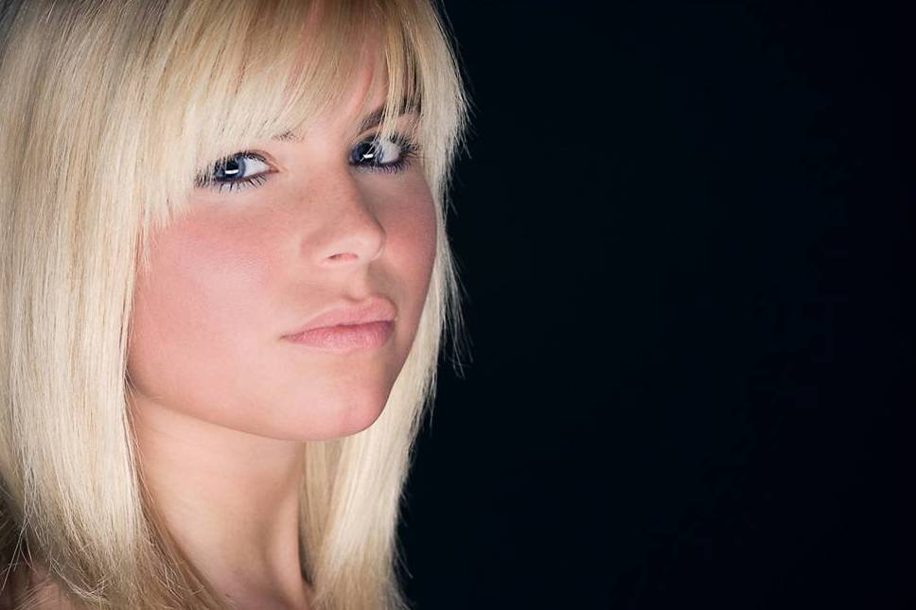
Největším štěstím
v životě člověka je vědomí,
že nás někdo miluje proto,
jací jsme, nebo spíše přesto,
jací jsme…

Slide 21
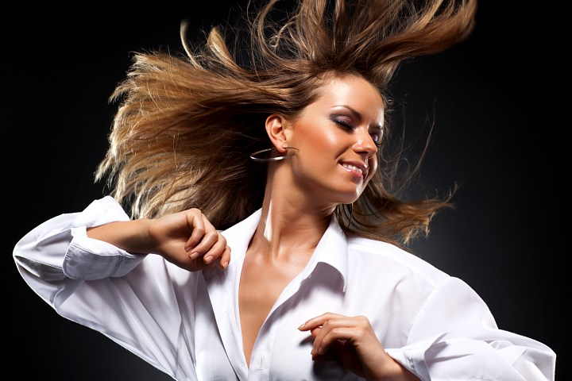

Slide 22
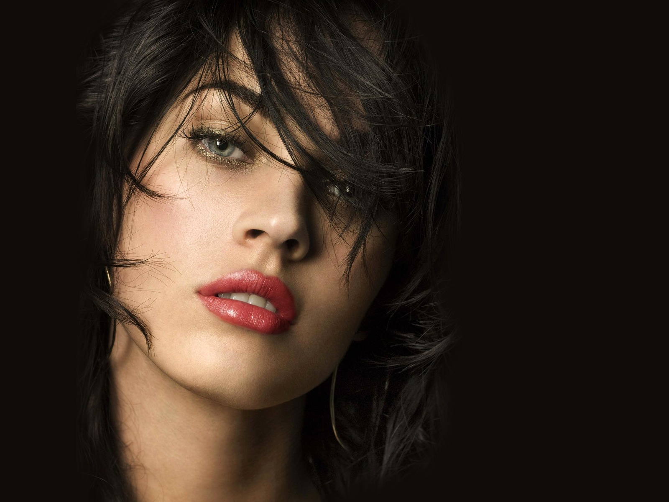
Šťastný je ten,
kdo sní své sny,
a je připraven
zaplatit cenu,
aby je realizoval…

Slide 23
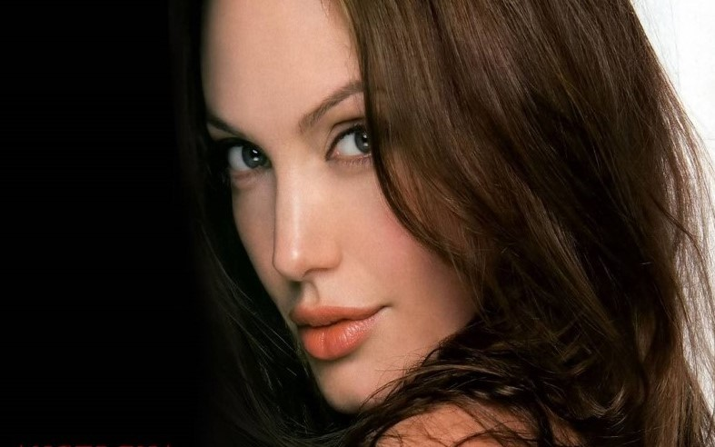
Štěstí nezáleží
v tom
mít mnoho,
ale být spokojen
s málem…

Slide 24
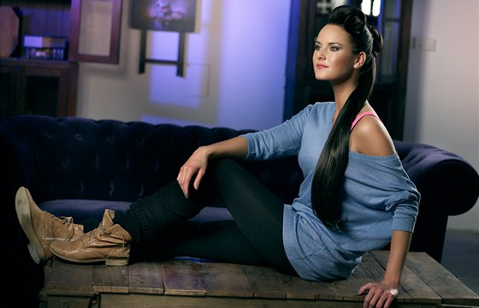

Slide 25
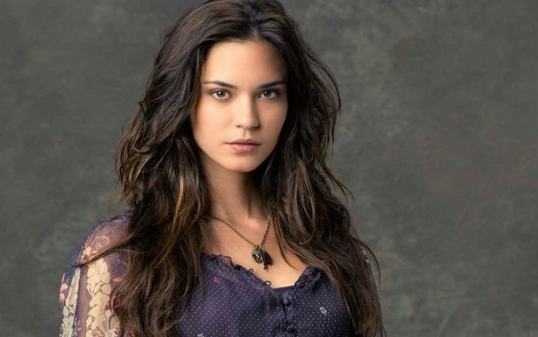
V životě je jen
jediné štěstí,
milovat
a být milován…

Slide 26
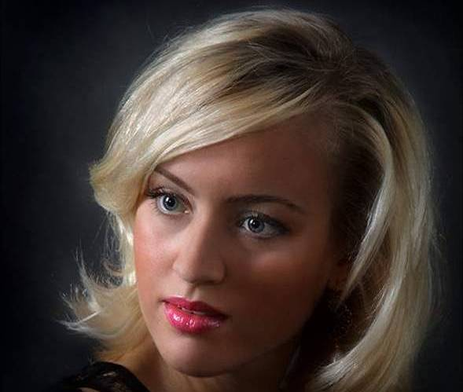

Slide 27
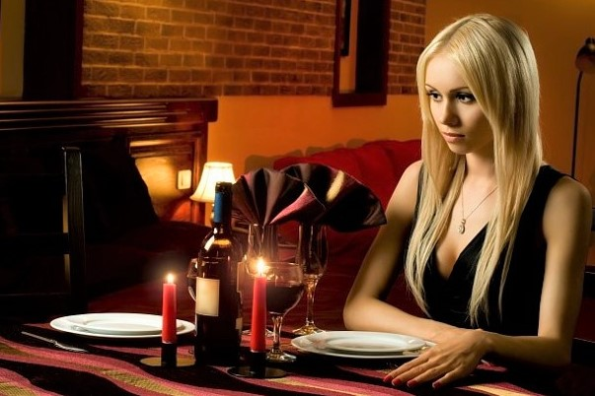

Slide 28
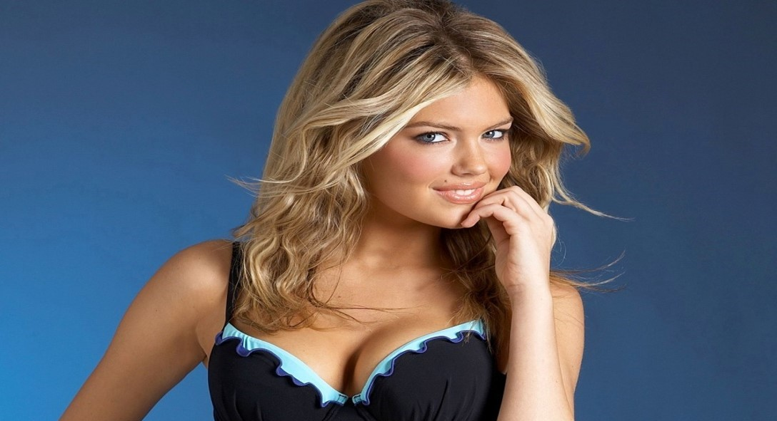

Slide 29
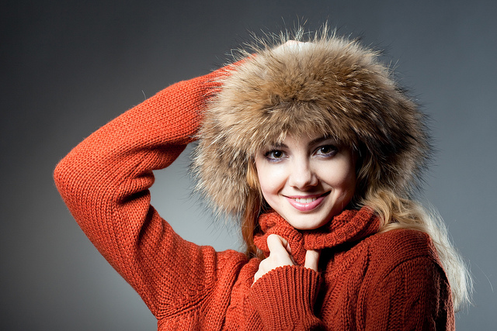

Slide 30
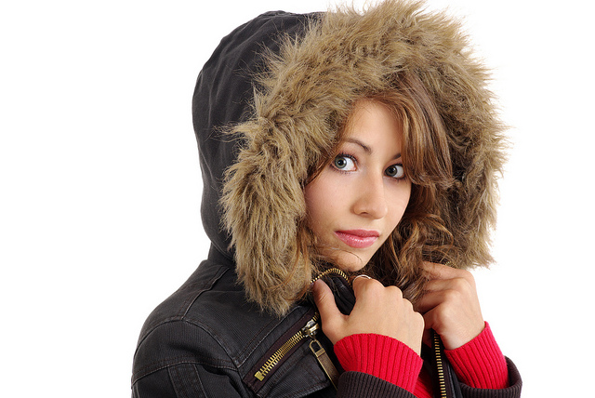

Slide 31
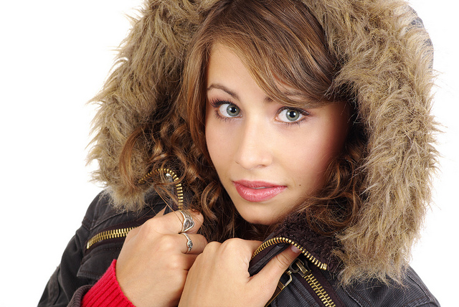

Slide 32
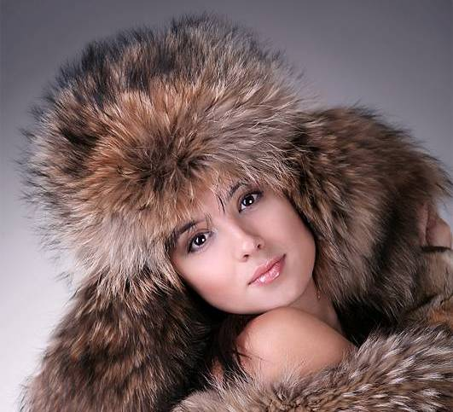

Slide 33
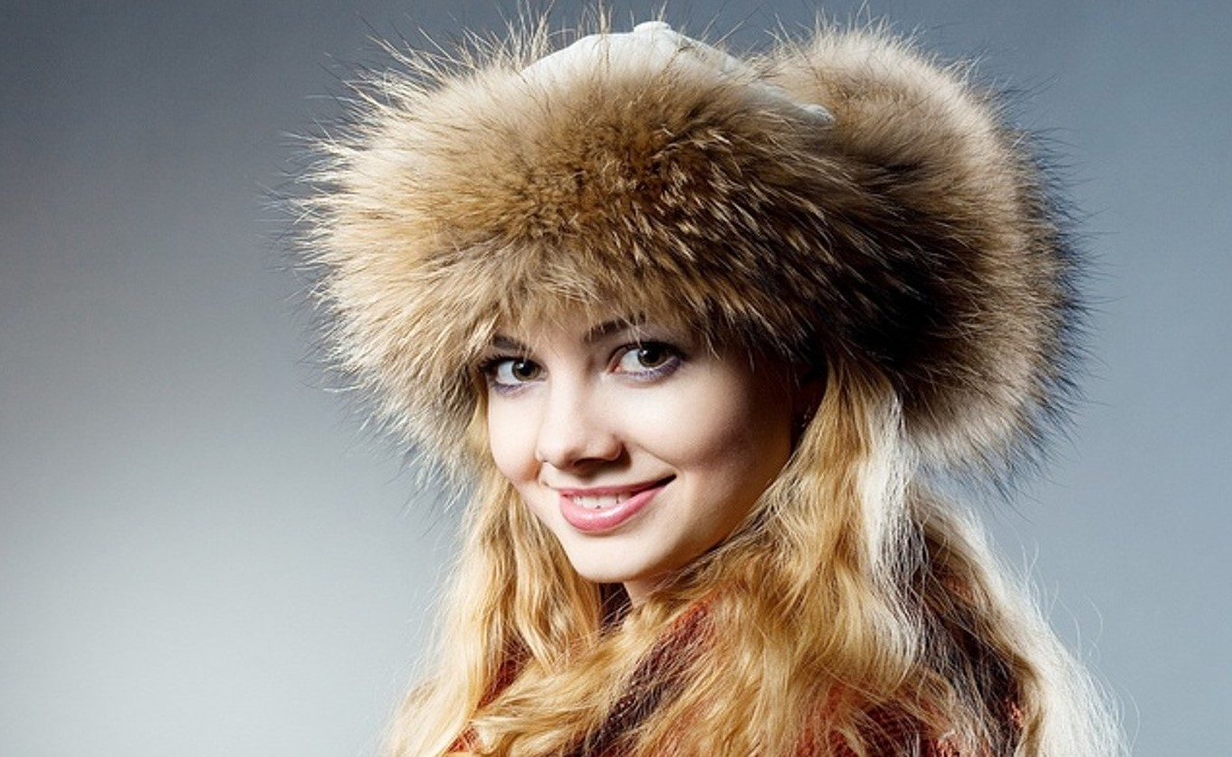


Have a nice day
Látogasson el hozzám: Visitami: Odwiedź mnie: Besuche mich: Me visite: Visítame: Bezoek mij: Visit me: Visitez moi:
Navštivte mně na:
www.yatata-blog.eu

